Slide 1



SUKOT - סוכות‎ o סֻכּוֹת
Fiesta de las Cabañas
Por: Eliyahu BaYonah
Director Shalom Haverim Org
New York

Slide 2
SUKOT - סוכות‎ o סֻכּוֹת
Es una de las 3 שלוש רגלים‎ shalosh regalim. La festividad de Sucot es una de las Tres festividades de peregrinaje: Sucot, Pésaj y Shavuot.
En la época del Santo Templo se aplicaba a todo el pueblo de Israel el precepto de ir a Jerusalén en estas tres festividades y ofrecer sacrificios en el Templo.

Slide 3
SUKOT - סוכות‎ o סֻכּוֹת
Se deriva de la palabra hebrea S’jaj ó S‘kaj - סכך
Que es el material usado para cubrir el techo de algo.
S’kaj tiene que derivarse de las cosas que han "crecido de la tierra", como hojas de palma, palos de bambú y ramas de los árboles de pino.

Slide 4
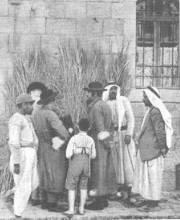
SUKOT - סוכות‎ o סֻכּוֹת
El s’jaj debe haber sido desconectado de la tierra para que, por ejemplo, la colocación de una sucá bajo las ramas de un árbol la haría no válida.
Como mínimo, el s’jaj debe tener el espesor suficiente que ofrezca más sombra que luz dentro de la sucá.
Como máximo, el concepto es que uno sea capaz de ver las estrellas a través de la s’jaj, aunque el máximo absoluto es que la lluvia sea capaz de penetrar en la sucá.
Árabes venden sjaj a Judios jasídicos en Jerusalén, 1930

Slide 5
SUKOT - סוכות‎ o סֻכּוֹת
En el libro de Levítico, Dios le dijo a Moisés que mandara al pueblo:
23:34 Habla a los hijos de Israel y diles: A los quince días de este séptimo mes, será la fiesta de las cabañas, por siete días, para el Eterno.
Daber el-beney Yisra'el lemor bajamishah asar yom lajodesh hashvi'i hazeh Jag haSukot shiv'at yamim l'Adonay.
23:35 En el día primero habrá convocación santa; ningún trabajo servil habéis de hacer.
Bayom harishon mikra-kodesh kol-melejet avodah lo ta'asu.

Slide 6
SUKOT - סוכות‎ o סֻכּוֹת
23:36 Siete días presentaréis ofrendas de fuego al Eterno; y en el día octavo tendréis santa convocación para vosotros, y presentaréis ofrendas de fuego al Eterno; asamblea solemne es, ningún trabajo servil habréis de hacer.
Shiv'at yamim takrivu isheh l'Adonay bayom hashmini mikra-kodesh yihyeh lajem vehikravtem isheh l'Adonay atseret hi kol-melejet avodah lo ta'asu.
23:37 Estas son las festividades fijas consagradas al Eterno, las cuales proclamaréis por santas convocaciones, para presentar al Eterno ofrendas de fuego, holocaustos y ofrendas vegetales, sacrificios y libaciones; cada cosa en su propio día,
Eleh mo'adey Adonay asher-tikre'u otam mikra'ey kódesh lehakriv ishéh l'Adonay olah uminjáh zevaj unesajim dvar-yom beyomó.

Slide 7
SUKOT - סוכות‎ o סֻכּוֹת
23:38 además de las ofrendas sabáticas del Eterno y además de vuestras dádivas, y además de todos vuestros votos y además de todas vuestras ofrendas voluntarias que diereis al Eterno.
Milvad shabtot Adonay umilvad matnoteyjem umilvad kol-nidreyjem umilvad kol-nidvoteyjem asher titnu l'Adonay.
23:39 Mas a los quince días del séptimo mes, cuando recojáis el producto de la tierra, celebraréis la fiesta del Eterno por siete días. En el primer día habrá descanso solemne, y el día octavo será descanso solemne.
Aj bajamishah asar yom lajodesh hashvi'i be'ospejem et-tvu'at ha'arets tajogu et jag-Adonay shiv'at yamim bayom harishon Shabaton uvayom hashmini Shabaton.

Slide 8
SUKOT - סוכות‎ o סֻכּוֹת
23:40 Y tomaréis para vosotros en el día primero, fruto de árbol hermoso (etrog citrus), ramas de palmeras y ramas de mirto y de sauces de los arroyos; y os regocijareis ante el Eterno, vuestro Dios, por espacio de siete días,
Ulekajtem lajem bayom harishon peri ets hadar kapot tmarim va'anaf ets-avot ve'arvey-najal usmajtem lifney Adonay Eloheyjem shiv'at yamim.
23:41 y celebraréis esta fiesta, como fiesta al Eterno, siete días en cada año; estatuto perpetuo será en todas vuestras generaciones: en el mes séptimo la celebraréis.
Vejagotem oto jag l'Adonay shiv'at yamim bashanah jukat olam ledoroteyjem bajodesh hashvi'i tajogu oto.

Slide 9
SUKOT - סוכות‎ o סֻכּוֹת
23:42 En las cabañas habitaréis por siete días; todo nativo de la casa de Israel habitará en las cabañas,
Basukot teshvu shiv'at yamim kol-ha'ezraj beYisra'el yeshvu basukot.
23:43 para que vuestras generaciones venideras sepan que en cabañas hice Yo habitar a los hijos de Israel cuando los saqué de la tierra de Egipto; Yo soy el Eterno, vuestro Dios.
Lema'an yed'u doroteyjem ki vasukot hoshavti et-beney Yisra'el behotsi'i otam me'erets Mitsrayim ani Adonay Eloheyjem.

Slide 10
SUKOT - סוכות‎ o סֻכּוֹת
En el "Tur Shulján Aruj" está escrito lo siguiente:
"Las Sucot en las que la Torá dice que Dios nos hizo habitar se refieren a las Nubes de Gloria divinas, que nos rodearon a fin de que recordemos Sus milagros y portentos. Y aun cuando salimos de Egipto en el mes de Nisán, (Dios) no nos ordenó que construyéramos las Sucot en esa época, ya que son días primaverales y la costumbre de la gente es construir una cabaña (Sucá) para resguardarse del sol; por tanto, nuestra construcción de la Sucá no sería reconocible que es debido a un precepto del Creador, Bendito sea.

Slide 11
SUKOT - סוכות‎ o סֻכּוֹת
Así, pues, (Dios) nos ordenó que la construyéramos en el séptimo mes (Tishrei), ya que ésta es una época de lluvias y la costumbre de la gente es salir de sus cabañas (sucot) y permanecer en sus casas, pero nosotros salimos de nuestras casas para habitar en las Sucot. De este modo será evidente para todos que éste es un precepto del Rey que nos incumbe cumplir" (Oraj Jaím 625).
Al habitar en la Sucá toda persona deberá tener la conciencia de que Dios nos ha ordenado residir en ella en recordación de la salida de Egipto y de las Nubes de Gloria que nos envolvieron en el desierto del Sinaí para evitar la insolación y el sol.

Slide 12
SUKOT - סוכות‎ o סֻכּוֹת
El Zohar (Perashat emor) escribe lo siguiente a propósito de la cuenta del ómer:
"¿Por qué contar siete semanas?, pregunta Rabí Jiyá. Y él mismo responde: es con referencia a la mujer: "Y cuando esté limpia de su impureza, contará para sí siete días y después será pura" (Lev. 15, 177),
ahora bien, el pueblo de Israel, antes de la revelación en el monte de Sinay, no estaba aún limpio de las impurezas de la tierra de Egipto; su permanencia en esta tierra idólatra había contaminado su cuerpo y su alma. Para ser juzgado digno de recibir la Ley, tuvo que despojarse en primer lugar de sus impurezas físicas y morales, y contar siete semanas (49 días), que representan el número cuadrado de los siete días de espera de la mujer antes de su purificación completa."

Slide 13
SUKOT - סוכות‎ o סֻכּוֹת
Cómo lo aplicamos a los siete días de fiesta?
La mujer, Israel, está impura por 7 días y al dia siguiente, el Octavo Día, que es la Fiesta de Sheminí Atzeret es el día en que verdaderamente tiene el encuentro con su Dios, en una fiesta íntima, después de haberse limpiado de sus impurezas.
Siete por Cuatro
Durante estos siete días residiremos en cabañas y batiremos, moveremos las ramas de Lulav –Palmera, Mirto y Sauce-, junto con el fruto precioso, el Etrog.

Slide 14

SUKOT - סוכות‎ o סֻכּוֹת
La Gemará nos informa que las 4 especies conectadas con el Lulav son dependientes una de otra, es decir, la mitzvá no puede ser realizada si una de ellas hace falta,
Asimismo, representando a los 4 puntos cardinales
Representa al Tetragramatón Yud He Vav He יהוה
Representa a la letra Dálet que en Gematria vale 4 y conecta con la expresión de Pesaj: Dayenu = Suficiente para nosotros.

Slide 15
SUKOT - סוכות‎ o סֻכּוֹת
Representa a las 4 matriarcas: Sara, Rivká, Rajel, Leáh
Asimismo se representa a las cuatro estaciones del año
De la misma manera se representan los 4 tipos de judíos
Los cuatro puntas del Talit
A los 4 elementos mayores: tierra, agua, fuego, viento
representando a los cuatro estados de la Creación de acuerdo al Etz Jayim, el mundo de Atzilut (Emanación), el mundo de Beriyáh (Creación), el mundo de Yetziráh (Formación) y el mundo de Asiyáh (Acción).

Slide 16
SUKOT - סוכות‎ o סֻכּוֹת
Los 4 tipos de Judíos
  El Etrog (citron), una fruta sabrosa y fragante representa un Judio que aprende Torá y realiza buenas obras (mitzvot).
  El Lulav (hojas de una palmera), produce un fruto que es sabrosa pero no tiene olor. El lulav representa el Judio que aprende Torá pero no realiza otras mitzvot.
  El Hadas (mirto) una rama fragante, representa la realización de buenas obras, pero no estudio de la Torá.
  Por último, la Aravá (sauce), no tiene ni sabor ni aroma, un Judio ni con el aprendizaje ni las buenas obras.

Slide 17
SUKOT - סוכות‎ o סֻכּוֹת
Lo vemos también en el Seder de Pesaj, que comienza con las palabras, Mah Nishtaná HaLaila Hazé (¿Por qué esta noche es diferente de todas las otras noches?). Las preguntas formuladas por el niño son:
¿Por qué esta noche es diferente de todas las otras noches?
  En todas las otras noches, comemos bien pan sin levadura o levadura, pero esta noche comemos solamente pan sin levadura?
  En todas las otras noches comemos todo tipo de verduras, pero esta noche, comemos sólo hierbas amargas?
  En todas las otras noches, no nos mojamos [nuestra comida] ni una sola vez, pero esta noche mojamos dos veces?
  En todas las otras noches, comemos ya sea sentado o recostado, pero esta noche sólo descansar?

Slide 18
SUKOT - סוכות‎ o סֻכּוֹת
Las 4 Copas de Vino del Seder
Hay un requisito rabínico que cuatro copas de vino deben ser bebidas durante la cena del Seder. Esto se aplica tanto a hombres como mujeres.
La Mishná dice (Pes. 10: 1) que incluso el hombre más pobre de Israel tiene la obligación de beber.
Cada copa está conectada a una parte diferente del Seder:
  la primera copa es para Kidush,
  la segunda copa está conectado con el relato del Éxodo -Magid,
  el consumo de la tercera copa concluye Birkat Hamazón –Bendición de Alimentos y
  la cuarta copa se asocia con Hallel.

Slide 19
SUKOT - סוכות‎ o סֻכּוֹת
Los cuatro Hijos (Talmud Yerusalmi)
La Hagadá tradicional habla de "cuatro hijos" -uno que es sabio, el que es malo, que es simple, y uno que no sabe preguntar.
  El hijo sabio pregunta "¿Cuáles son los estatutos, los testimonios y las leyes que Dios te ha mandado a hacer?"
  El hijo malvado, quien pregunta: "¿Qué es este servicio para usted?",
  El hijo sencillo, que pregunta: "¿Qué es esto?"
  Y al que no sabe preguntar se le dice, "Es por lo que el Todopoderoso hizo por mí cuando salí de Egipto."

Slide 20
SUKOT - סוכות‎ o סֻכּוֹת
Las 4 Expresiones de la Redención
Cuando Dios le prometió a Moisés que entregaría a los hijos de Israel de Egipto, Él lo hizo por medio de cuatro expresiones diferentes de la liberación:
  1 "Yo os sacaré de los sufrimientos de Egipto
  2 y te salvaré de la esclavitud
  3 y yo te libraré
  4 ... y yo te tomo para mí como Nación, y seré para ti, Adonai "(Ex. 6: 6-7)

Slide 21
SUKOT - סוכות‎ o סֻכּוֹת
1er. Día de Sukot
Bendición Shehejeianu.- En el primer día de Sucot antes de sostener el Lulav se recita también la bendición "shehejeianu" -Baruj Ata Adon-ay Elo-henu Melej Haolam, Shehejeianu Vekiymanu Vehiguianu Lazemán Hazé.
Bendito eres Tu, HaShem nuestro Dios, Rey del Universo, que nos ha dado vida y nos has hecho existir y nos has conducido hasta esta fecha.

Slide 22
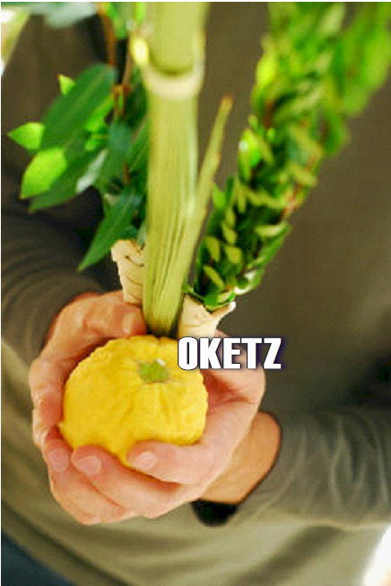
SUKOT - סוכות‎ o סֻכּוֹת
La Brajá - Bendición.- En el momento de cumplir el precepto de sostener el Lulav, se deberá tomar el Lulav, las ramas de Hadas y de Aravá en la mano derecha, y el Etrog en la mano izquierda, manteniéndolos unidos entre sí.
Inicialmente se toma el Etrog de tal forma que el "oketz" esté invertido hacia arriba y el "pitam" hacia abajo (el "oketz" es el tallo mediante el cual el Etrog se une al árbol, y el "pitam" es el brote que está del lado opuesto).

Slide 23
SUKOT - סוכות‎ o סֻכּוֹת
Luego se recita la siguiente bendición: Baruj Ata Adon-ay Elo-henu Melej Haolam, Asher Kideshanu Bemitzvotav, Vetzivanu al netilat Lulav.
"Bendito seas Tú, Eterno, Soberano del universo, que nos ha santificado con Sus preceptos y nos ha ordenado acerca de sostener el Lulav".

Slide 24
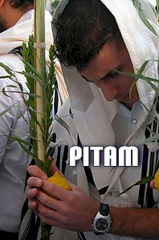
SUKOT - סוכות‎ o סֻכּוֹת
Inmediatamente después se gira el Etrog de tal modo que el "oketz" apunte hacia abajo y el "pitam" hacia arriba, luego de lo cual se agitan las cuatro especies del modo que se indica.
La razón por la cual se voltea el Etrog se debe a que sólo se cumple el precepto de sostener las cuatro especies cuando se las sostiene del modo en que crecen.

Slide 25
SUKOT - סוכות‎ o סֻכּוֹת
Por consiguiente, en el momento de cumplir el precepto es necesario que el "pitam" esté dirigido hacia arriba. Además, se debe recitar la bendición "over la'asiatá", es decir, exactamente antes de realizarla.
Así pues, se recita la bendición teniendo ya las cuatro especies en la mano, faltando sólo voltear el Etrog.

Slide 26
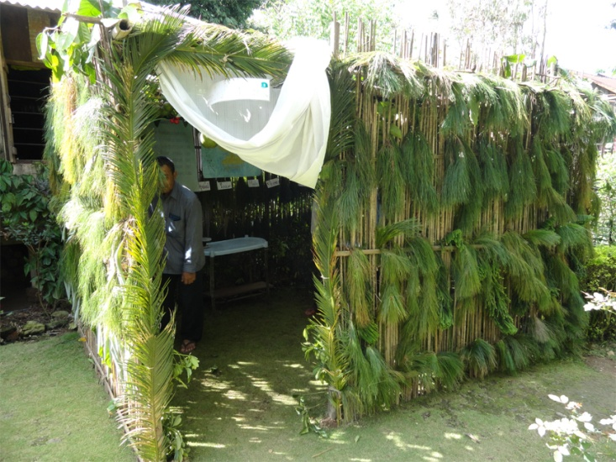
SUKOT - סוכות‎ o סֻכּוֹת
La remembranza de la salida de Egipto
Constituye un precepto de la Torá residir (Lashevet) durante los días de esta festividad en una Sucá (una cabaña temporal). Este precepto constituye en sí mismo una remembranza de las Nubes de Gloria (Ananei haKavod) con las que Dios rodeó al pueblo de Israel al salir de Egipto.

Slide 27
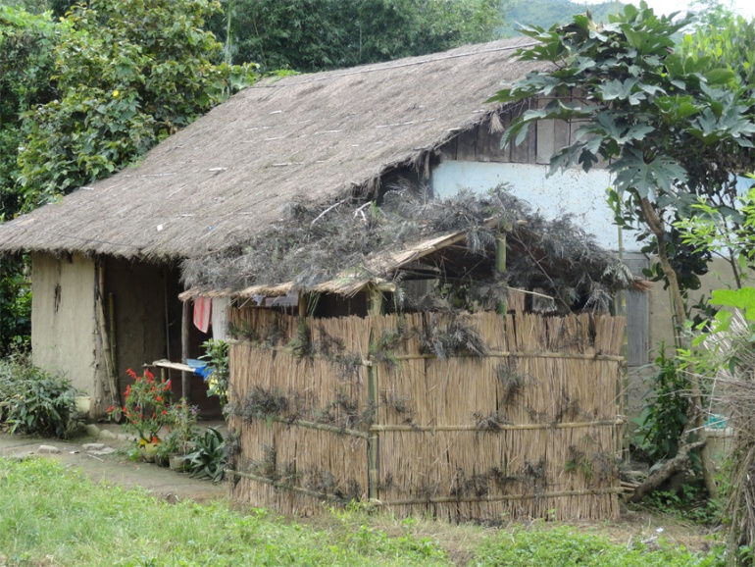
SUKOT - סוכות‎ o סֻכּוֹת
Por esta razón en la Torá está escrito que Dios dijo: "Siete días habitaréis en Sucot; todo nativo de Israel deberá habitar en Sucot, para que vuestras generaciones sepan que en Sucot hice habitar a los hijos de Israel cuando los saqué de Egipto" (Levítico 23:42-43).
La salida de Egipto constituye uno de los pilares fundamentales de nuestra creencia en que Dios nos ha escogido de entre todos los pueblos y nos entregó Su Torá.

Slide 28
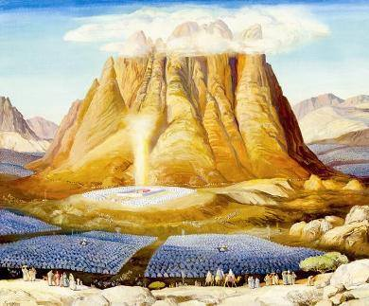
SUKOT - סוכות‎ o סֻכּוֹת
Numerosos son los preceptos de la festividad de Pésaj, de Sucot y de todo el año que imprimen en nuestros corazones la recordación de la salida de Egipto y le fe en Dios que resulta de ella.
En el "Tur Shulján Aruj" está escrito lo siguiente:
"Las Sucot en las que la Torá dice que Dios nos hizo habitar se refieren a las Nubes de Gloria divinas, que nos rodearon a fin de que recordemos Sus milagros y portentos.

Slide 29
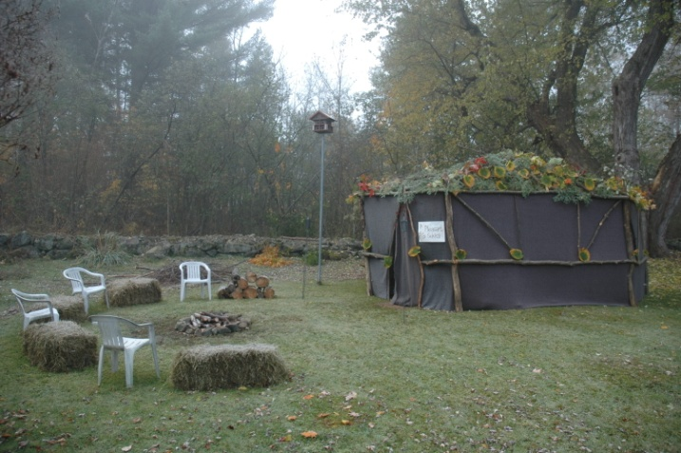
SUKOT - סוכות‎ o סֻכּוֹת
Y aun cuando salimos de Egipto en el mes de Nisán, (Dios) no nos ordenó que construyéramos las Sucot en esa época, ya que son días primaverales y la costumbre de la gente es construir una cabaña (Sucá) para resguardarse del sol; por tanto, nuestra construcción de la Sucá no sería reconocible que es debido a un precepto del Creador, Bendito sea.
Así, pues, (Dios) nos ordenó que la construyéramos en el séptimo mes (Tishrei),

Slide 30
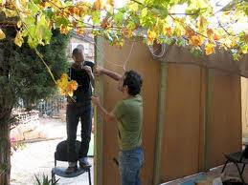
SUKOT - סוכות‎ o סֻכּוֹת
Por qué?
Porque ésta es una época de lluvias y la costumbre de la gente es salir de sus cabañas (sucot) y permanecer en sus casas, pero nosotros salimos de nuestras casas para habitar en las Sucot.
De este modo será evidente para todos que éste es un precepto del Rey que nos incumbe cumplir" (Oraj Jaím 625).

Slide 31
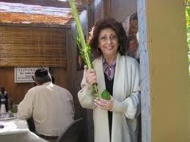
SUKOT - סוכות‎ o סֻכּוֹת
Al habitar en la Sucá toda persona deberá tener la conciencia de que Dios nos ha ordenado residir en ella en recordación de la salida de Egipto y de las Nubes de Gloria que nos envolvieron en el desierto del Sinaí para evitar la insolación y el sol.
La Sucá debe ser erigida debajo de la bóveda celestial, en un lugar abierto y no debajo del techo de una casa, de un árbol o cosa parecida.

Slide 32
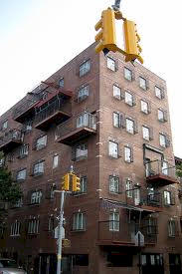
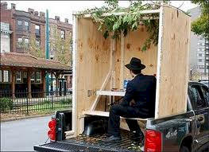
SUKOT - סוכות‎ o סֻכּוֹת
La Gemará nos cuenta que el Rabi Akiva construyó una suká en la cubierta de su bote mientras el se encontraba viajando en los días de Jol Jamoed. (Sukka 23a)

Slide 33
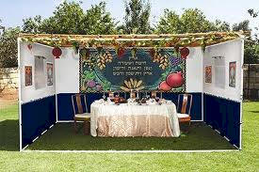
SUKOT - סוכות‎ o סֻכּוֹת
El techo de la Sucá (el "sjaj")
El techo de la Sucá ("sjaj") deberá ser hecho de todo aquello que crezca del suelo y que haya sido cortado (por ejemplo, ramas de árbol que no estén unidas a él, etc.). Sin embargo, no podrá ser construido de cualquier cosa que sea susceptible de recibir "tumá" (impureza espiritual), como por ejemplo trozos rotos de recipientes, madera con la cual fueron hechos recipientes, escaleras, cajas, etc.

Slide 34
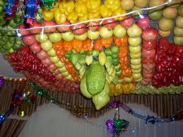
SUKOT - סוכות‎ o סֻכּוֹת
Y con más razón no se podrá construir el techo de la Sucá con los recipientes mismos.
De igual forma, no se puede construir el techo de la Sucá con frutas y verduras; pero éstas si se pueden usar para adornar el interior de la Sucá.
Existen tres leyes generales en lo relativo a este punto: a) que el "sjaj" esté formado de cosas que crezcan de la tierra; b) que esté cortado, no unido ni al suelo ni a un árbol; y c) que no sea susceptible de recibir "tumá".

Slide 35
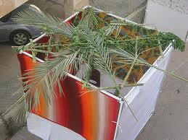
SUKOT - סוכות‎ o סֻכּוֹת
En nuestros días ya se dispone de "sjaj permanente".
Este consiste en esteras que fueron fabricadas con la intención expresa de servir de "sjaj".
La persona que desee utilizar este tipo de "sjaj" deberá poner cuidado en que posea una aprobación confiable, ya que los detalles legales que es necesario conocer al respecto son numerosos.

Slide 36
Fuentes: Talmud Bavli – Pirke Avot – El Sidur - A Book of Hebrew Concepts, Philip Birnbaum - COPYRIGHT © 1964 HEBREW PUBLISHING CO.
Un servicio de la Corporación Shalom Haverim Org.
11 TISHREI 5777 – 13 de OCTUBRE, 2016
Tus donativos permiten que nuestro trabajo se siga expandiendo por todo el mundo que anhela conocer la Torá.
Contacto: eliyahubayonah@gmail.com
DERECHOS RESERVADOS

